Slide 1
Hosting Heroku
Melalui Github

Slide 2
REGISTRASI HEROKU

Slide 3
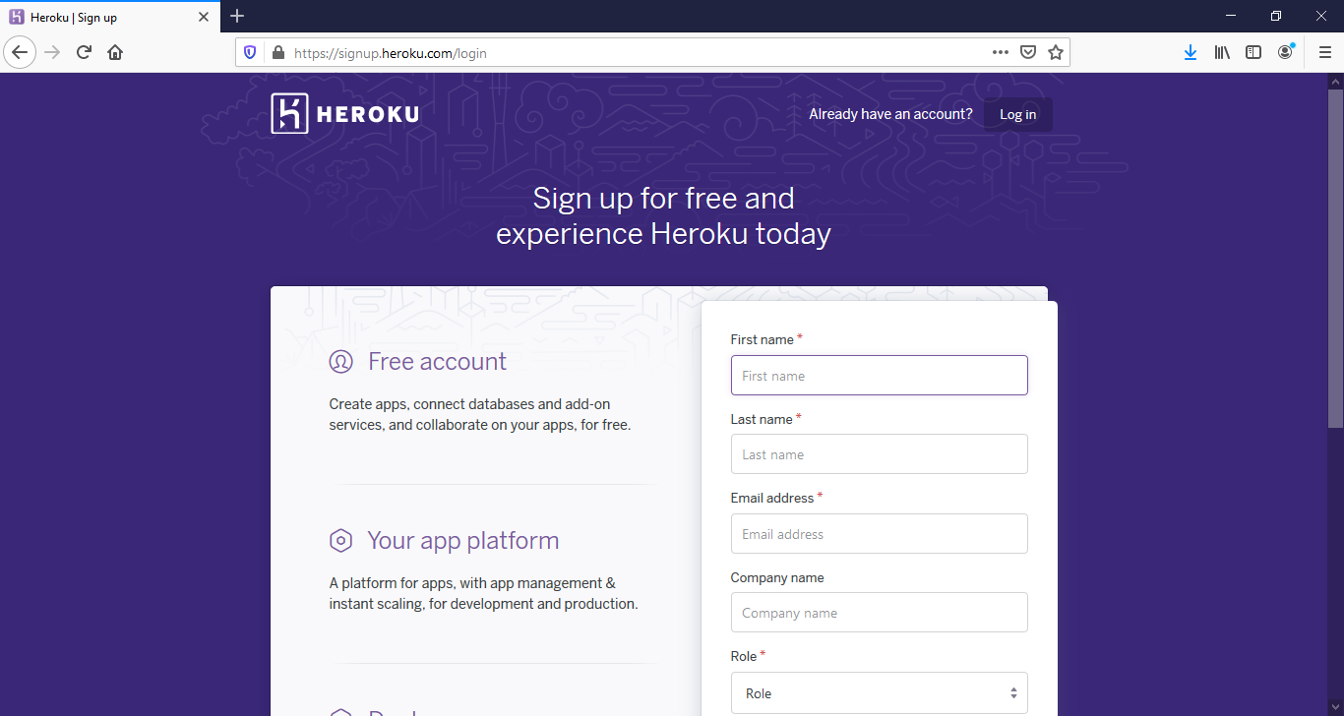
Notes:
Registrasi

Slide 4
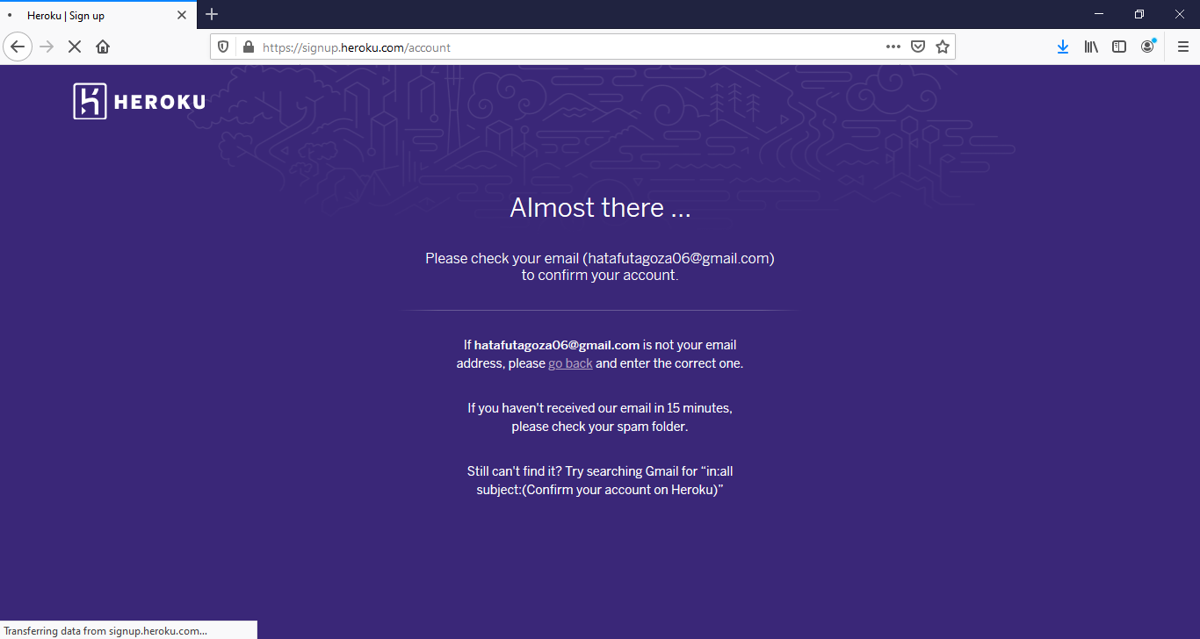

Slide 5
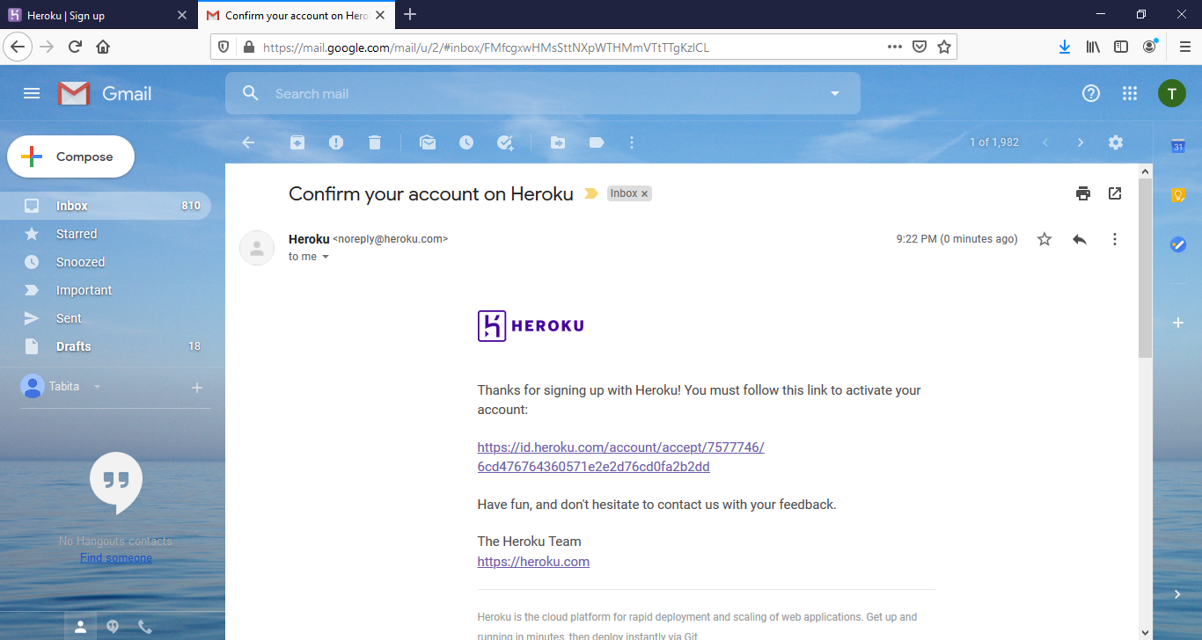

Slide 6
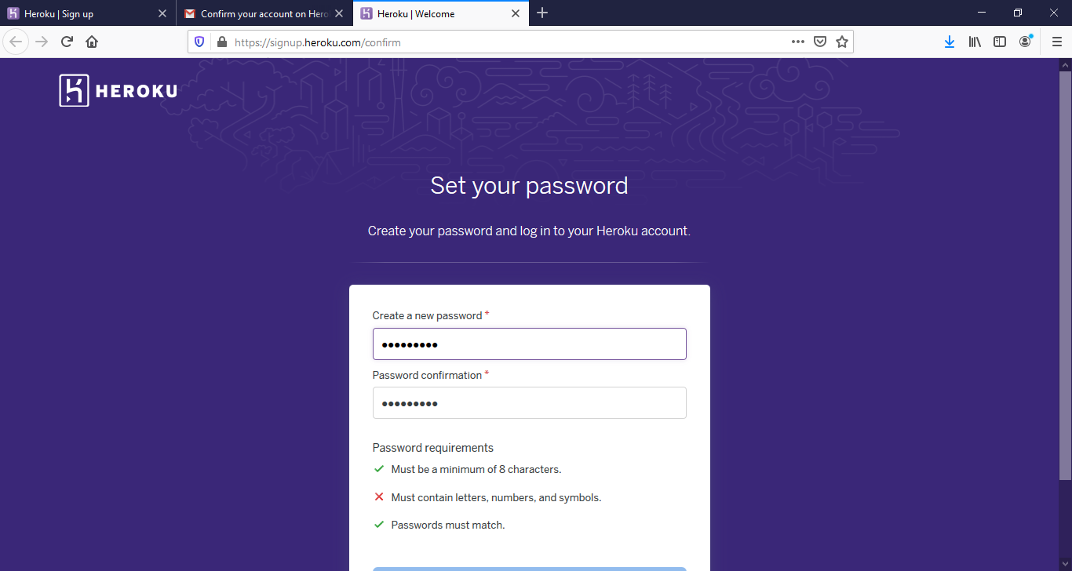

Slide 7
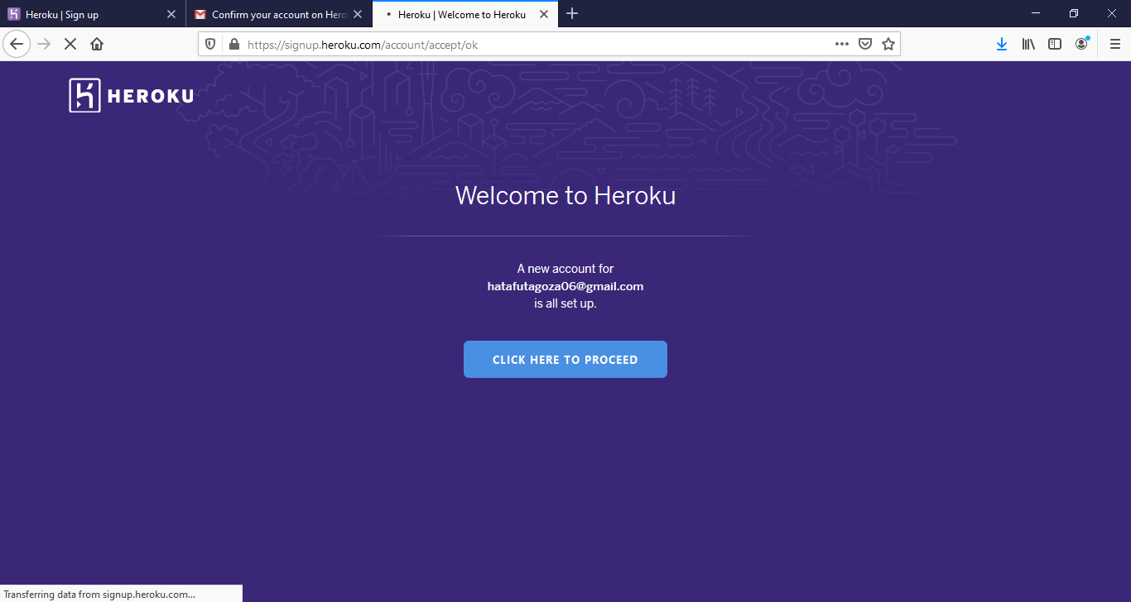

Slide 8
CONNECT TO GITHUB

Slide 9
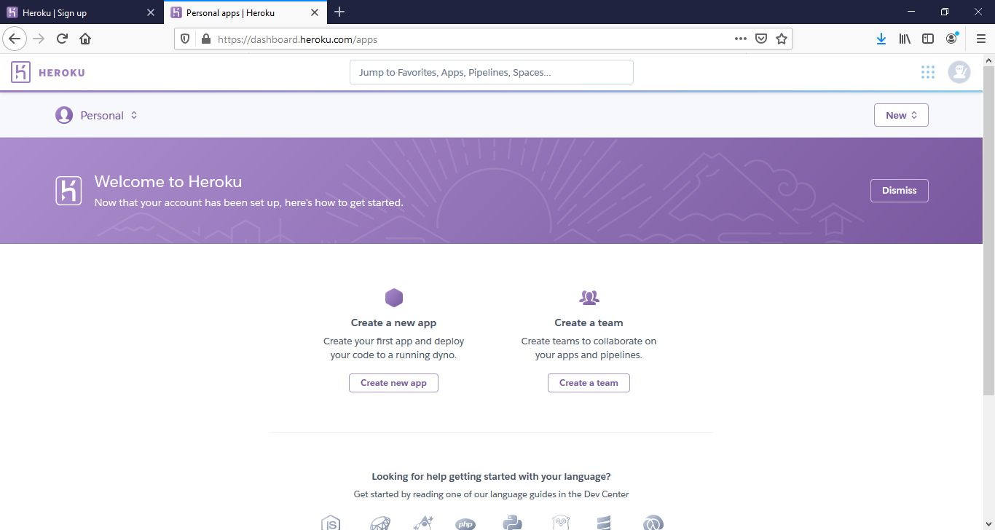

Slide 10
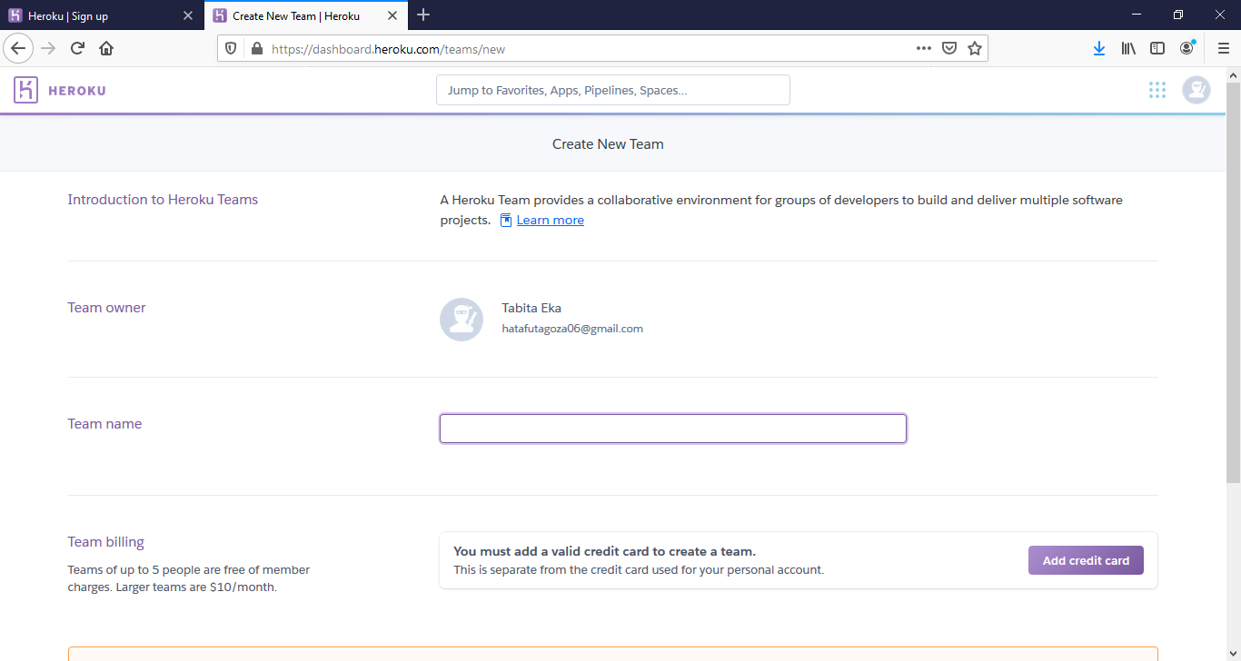
Notes:
Tidak menggunakan yang create Team karena harus add credit card

Slide 11
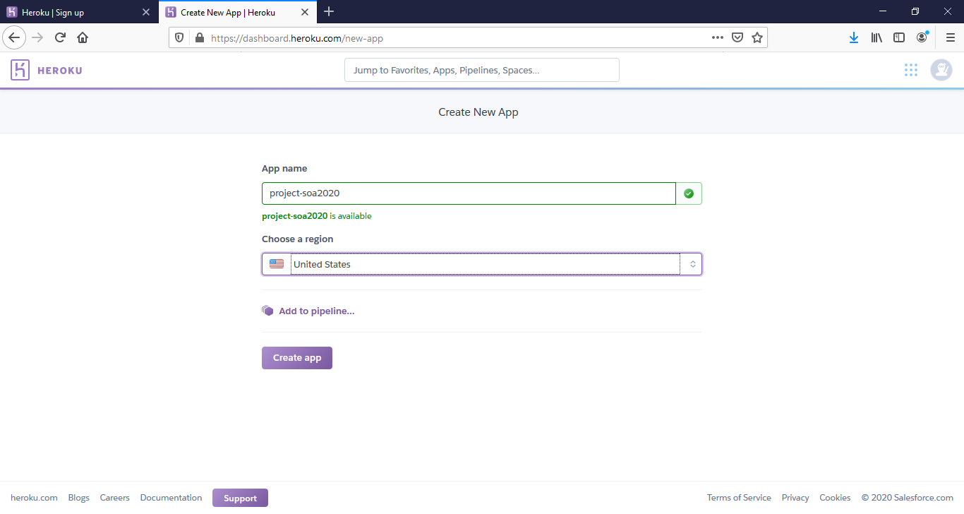

Slide 12
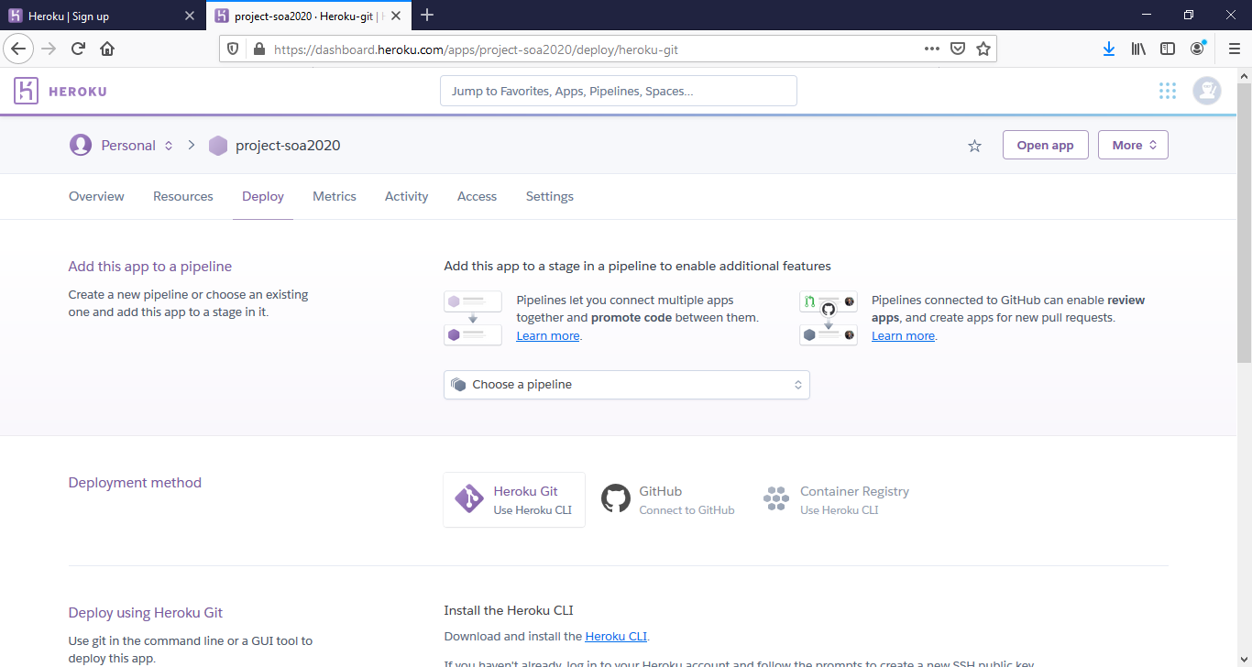

Slide 13
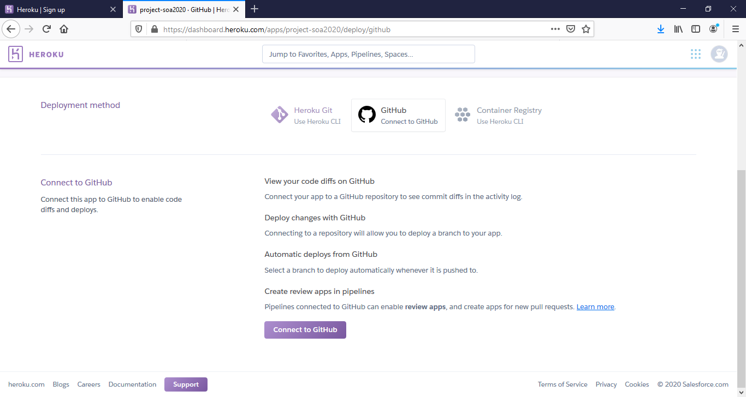

Slide 14
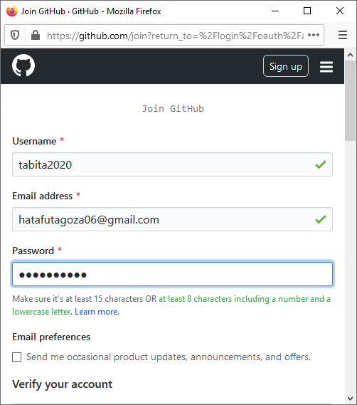

Slide 15
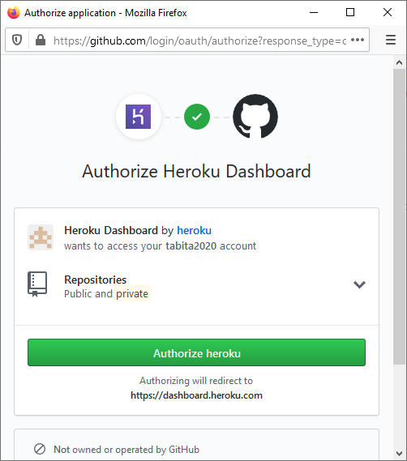

Slide 16
PERSIAPAN GITHUB

Slide 17
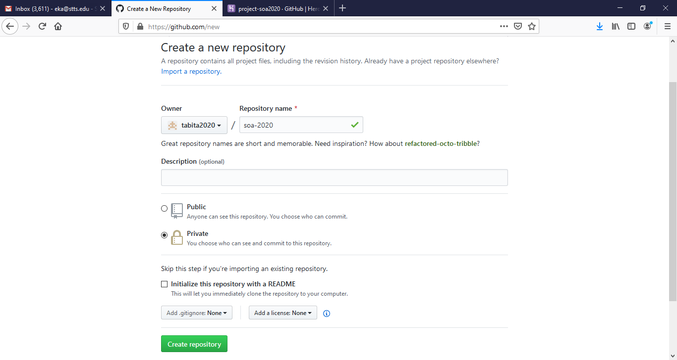

Slide 18
git add .
Memberi info pada git untuk tracking seluruh file mulai dari current directory
Supaya bisa exclude file/folder tertentu, tuliskan dalam file .gitignore
Contoh: https://github.com/github/gitignore/blob/master/Node.gitignore

Slide 19
Buat .gitignore biasanya lewat vscode karena windows tidak ijinkan buat file awalan .

Slide 20
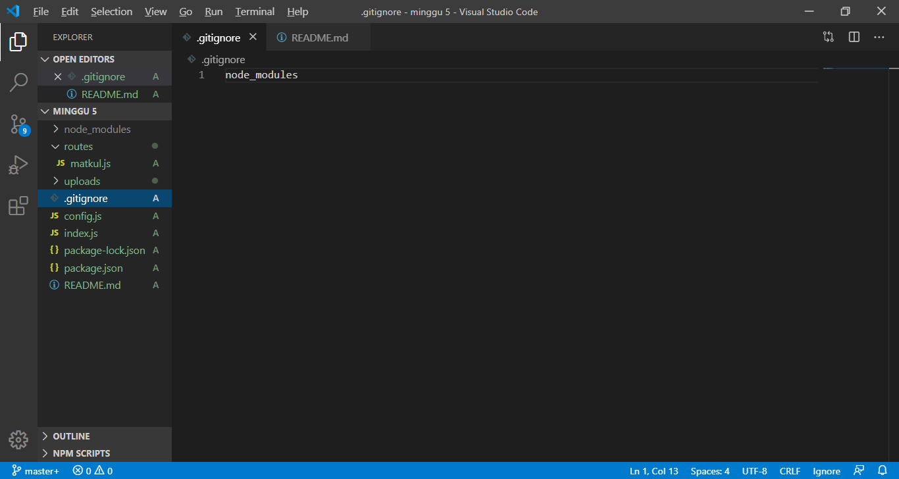
Notes:
Exclude node_module

Slide 21
Buat README.md md = markdown
Notes:
Nama file e harus huruf besar semua

Slide 22
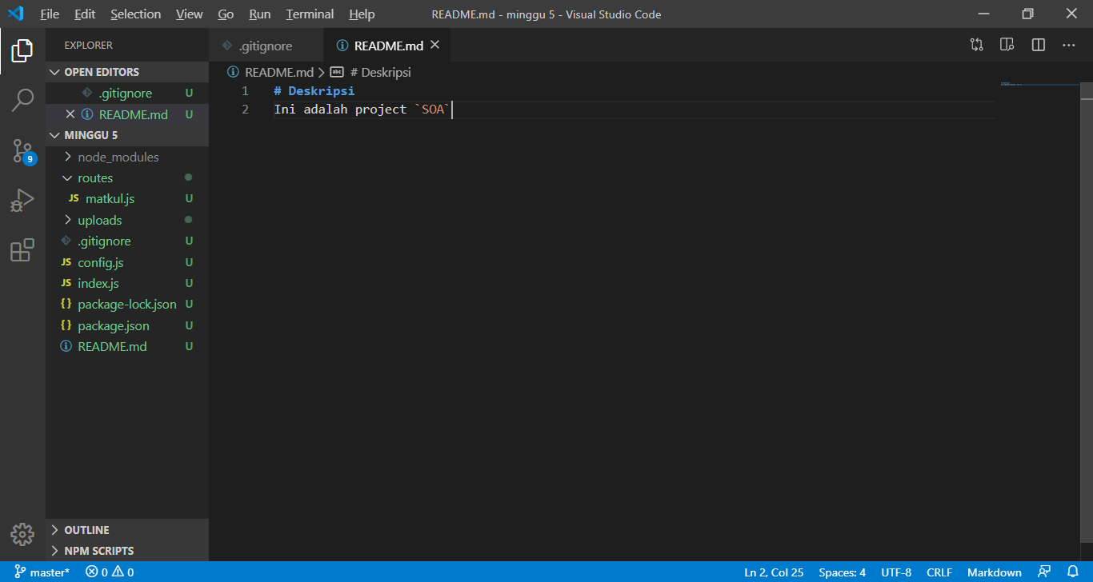

Slide 23
GITHUB

Slide 24
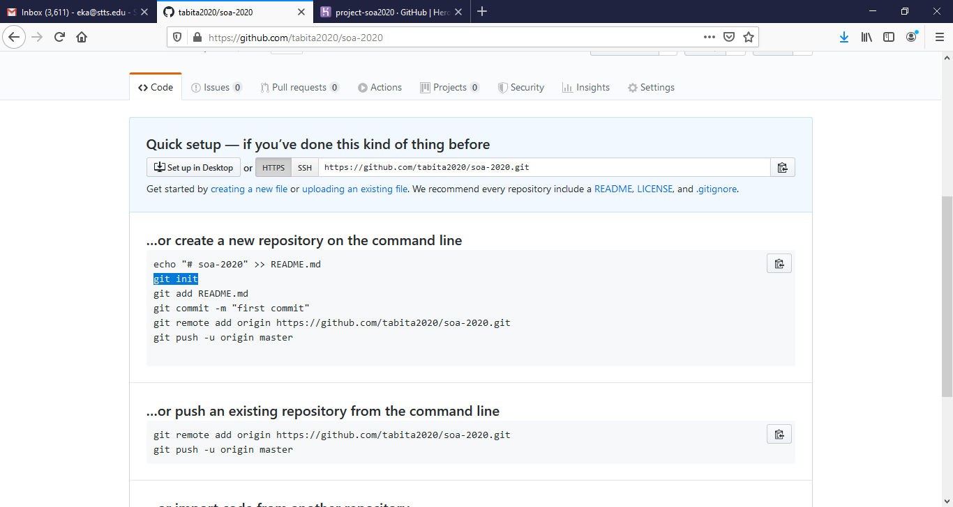

Slide 25
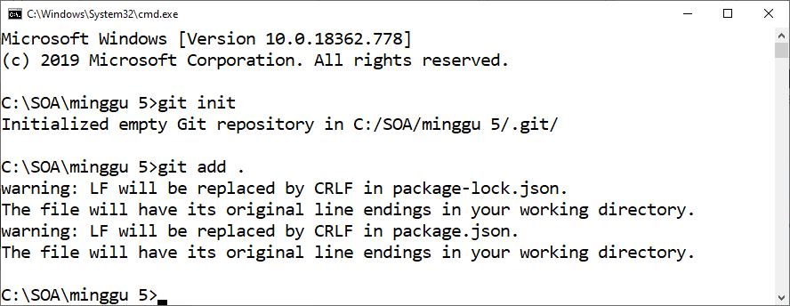
Membuat folder .git
di project
Mulai nge’track semua file kecuali yang di .gitignore

Slide 26
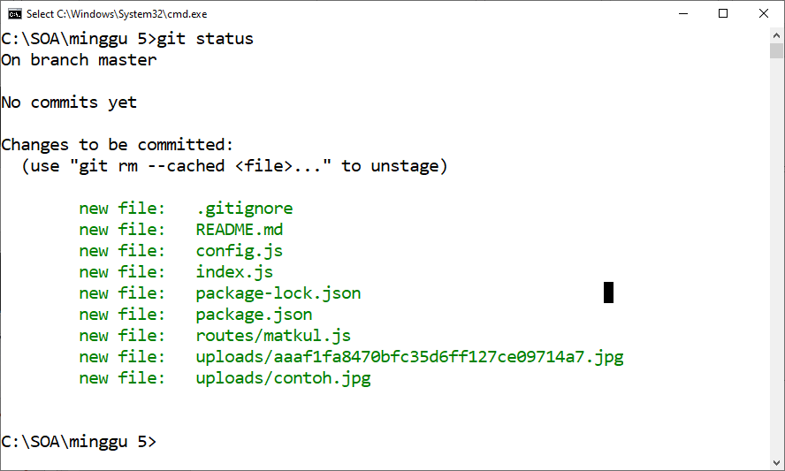
Buat lihat status git saat ini:
Dalam contoh menunjukkan belum ada commit’an

Slide 27
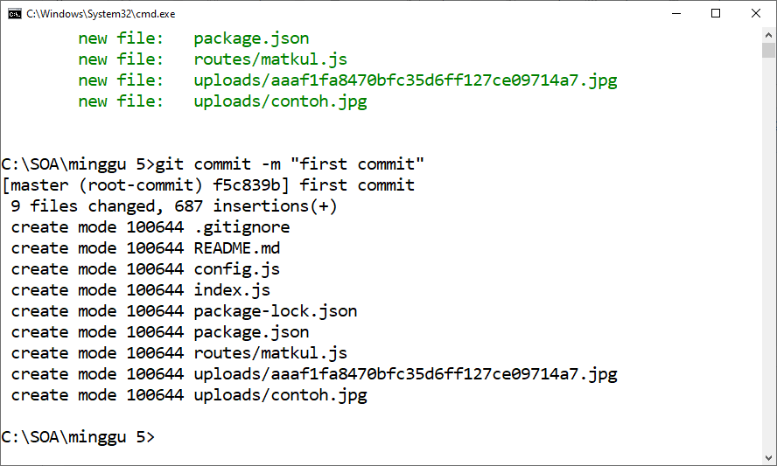
Commit pertama untuk semua file-file, baru, habis update, dkk
dan menyatakan siap untuk diproses

Slide 28
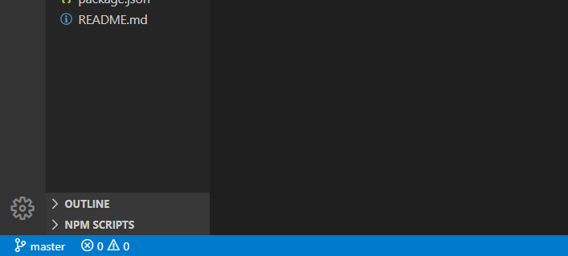
Ketika git init sekaligus dibuatkan 1 buah branch (default) dengan nama branch master

Slide 29
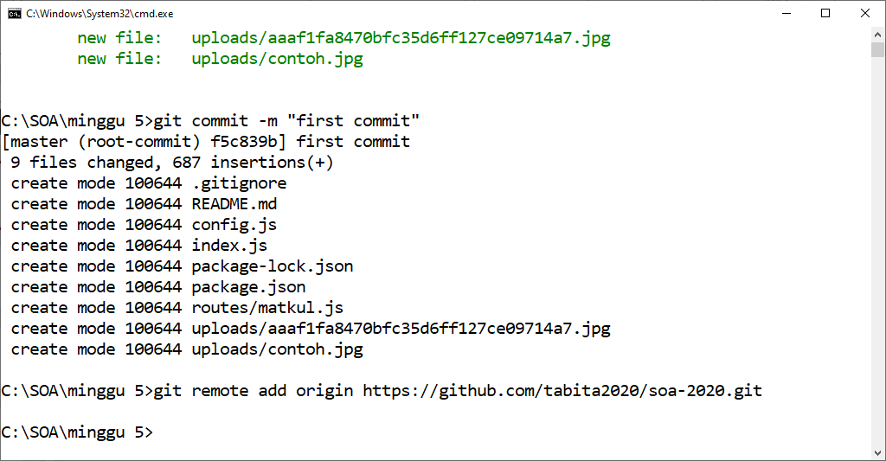
Ini hanya alias
Boleh nama lain
Ini origin
Buat ngasi tau git ini origin (alias) nya akan terhubung ke mana

Slide 30
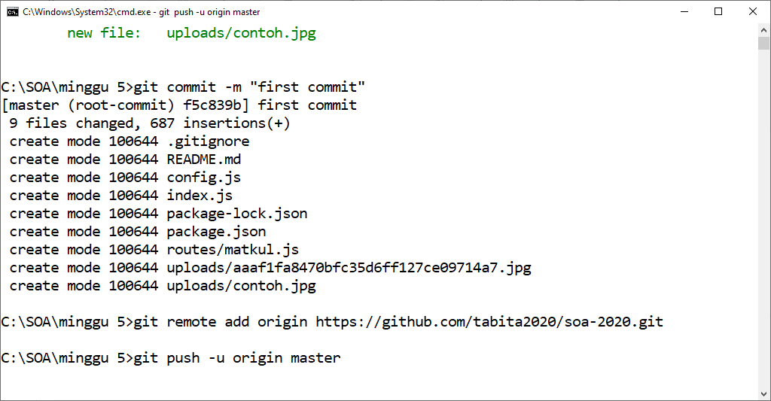
Push ke lokasi origin ke branch master

Slide 31
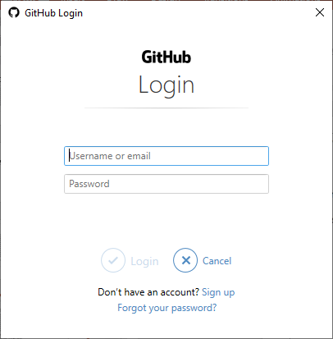

Slide 32
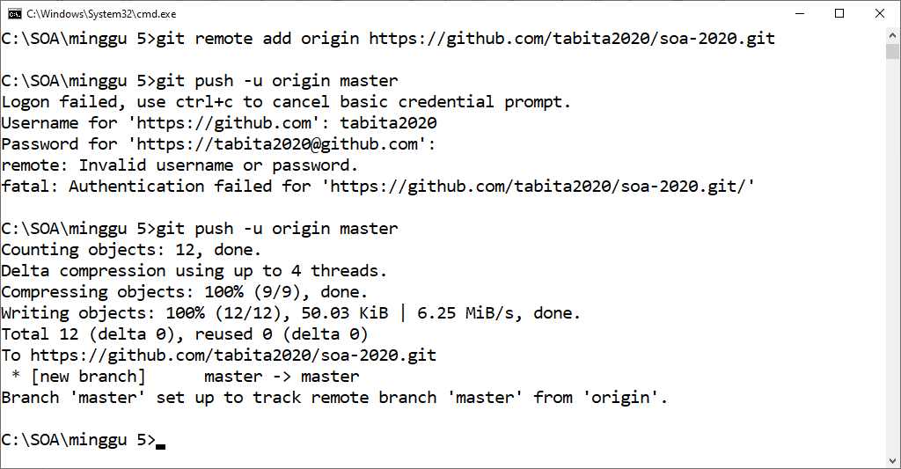
Uploading….

Slide 33
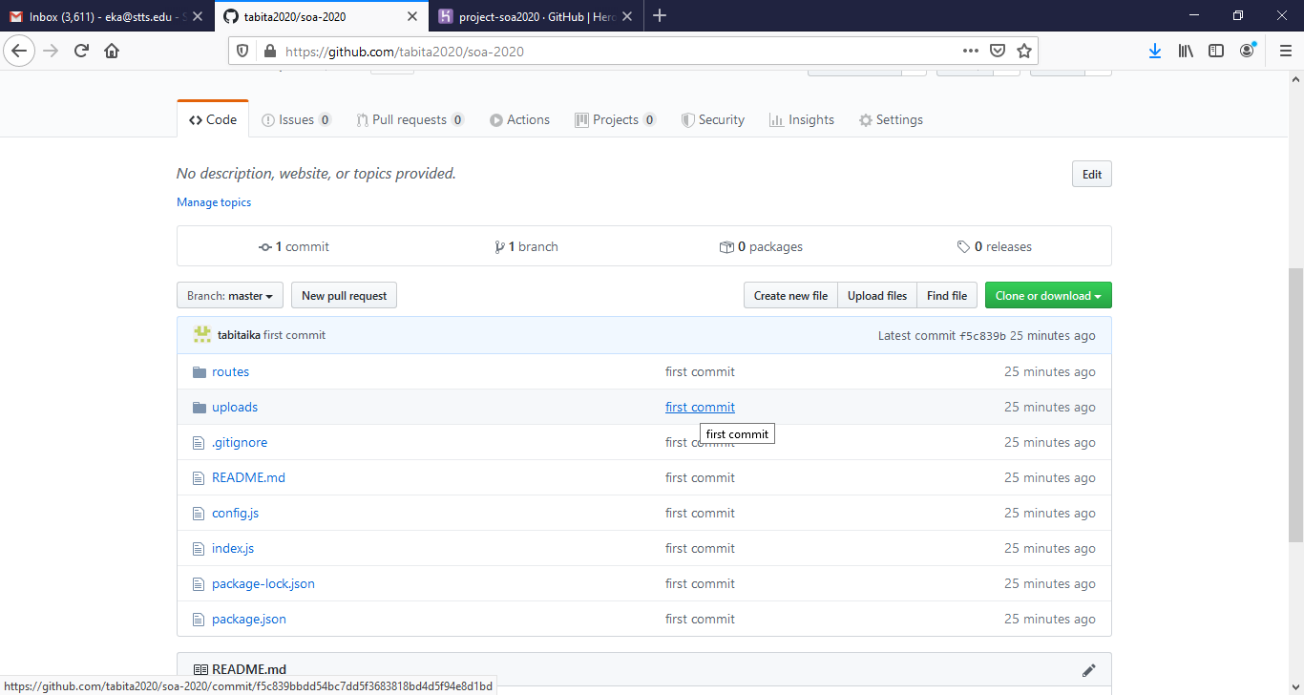
Notes:
Taraaaaaa terupload sudah ke github

Slide 34
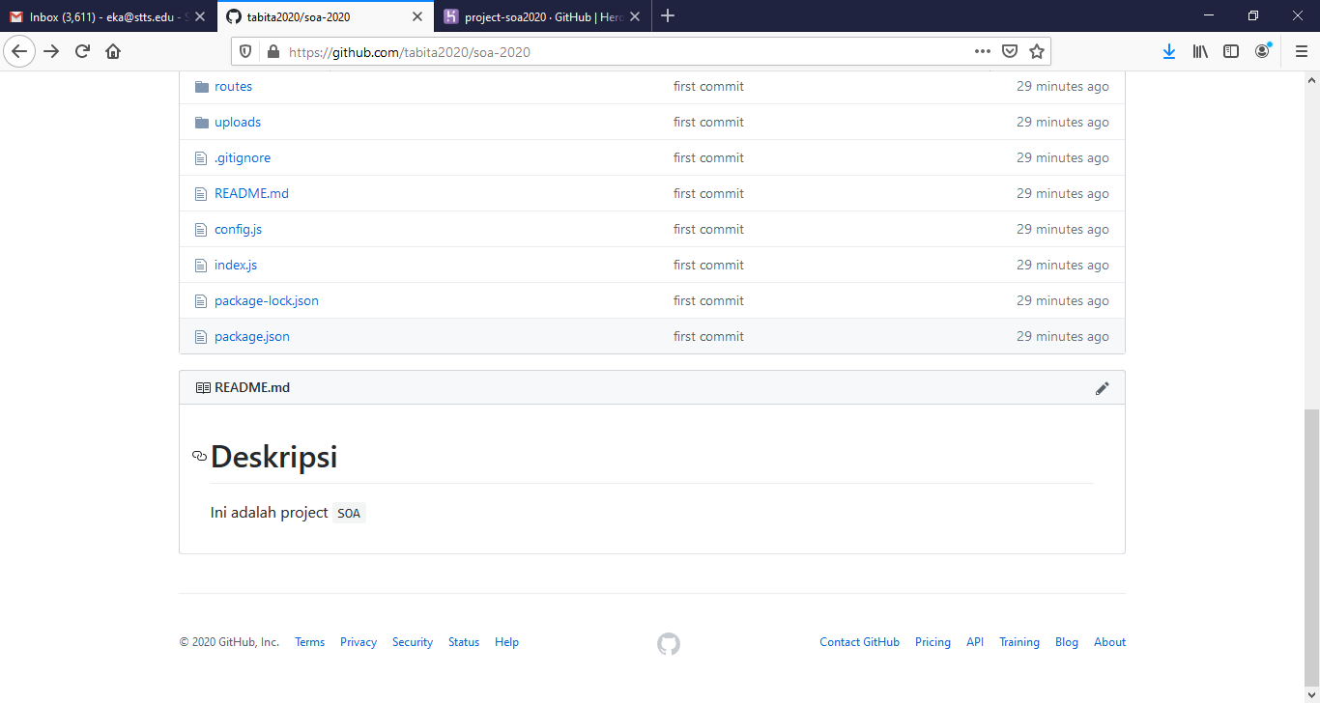
Notes:
Contoh hasil markdown di README tadi

Slide 35
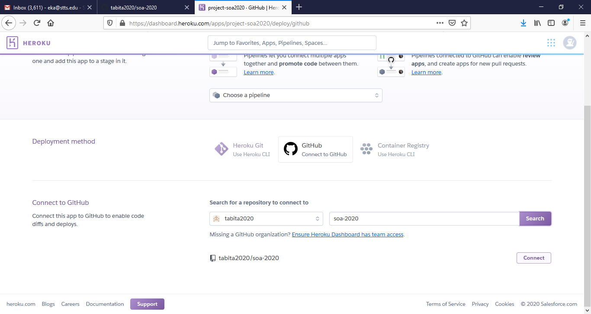
Notes:
Search repo nya tadi

Slide 36
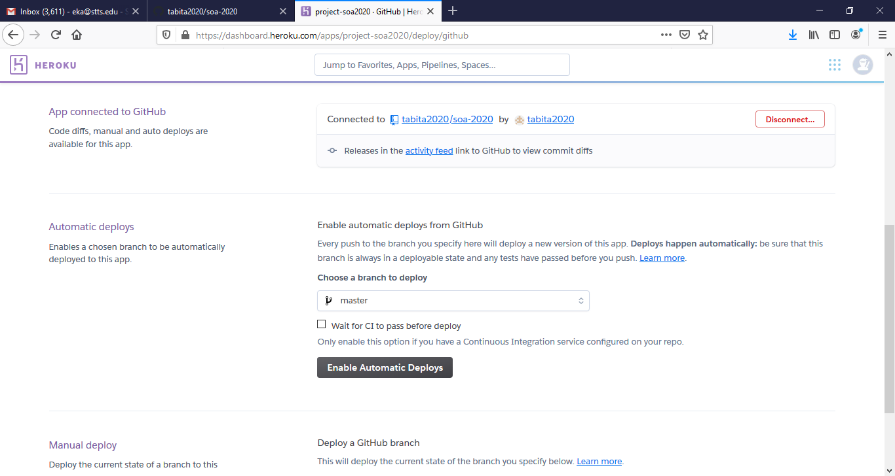
Notes:
Enable setiap perubahan di branch master akan langsung ter-deploy ke heroku

Slide 37
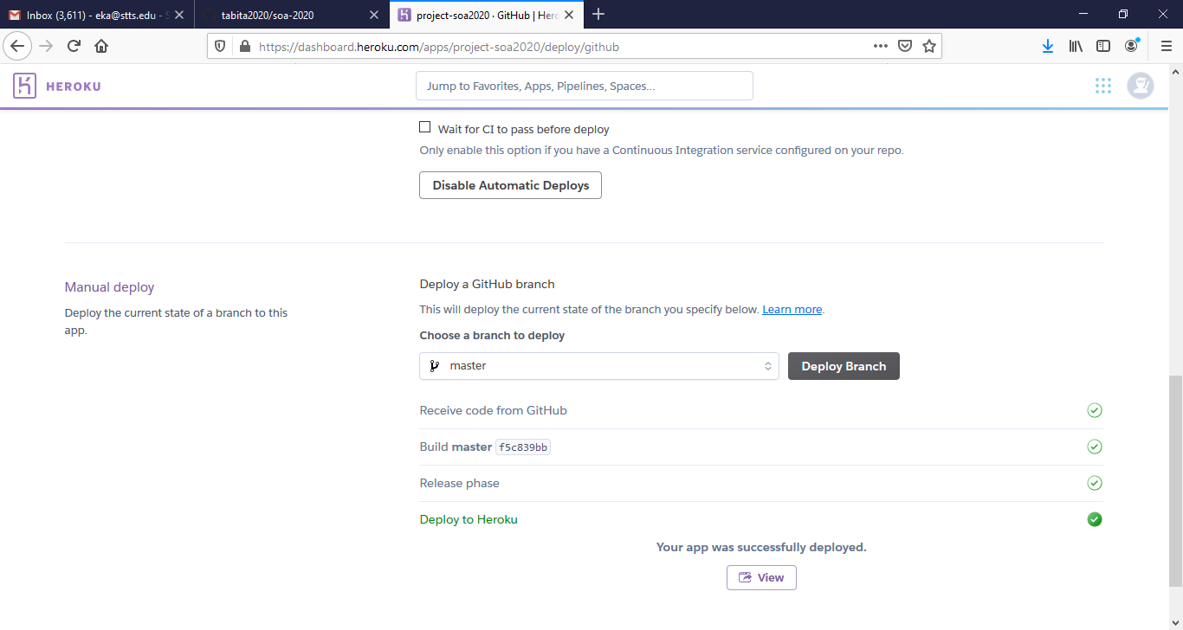

Slide 38
DATABASE

Slide 39
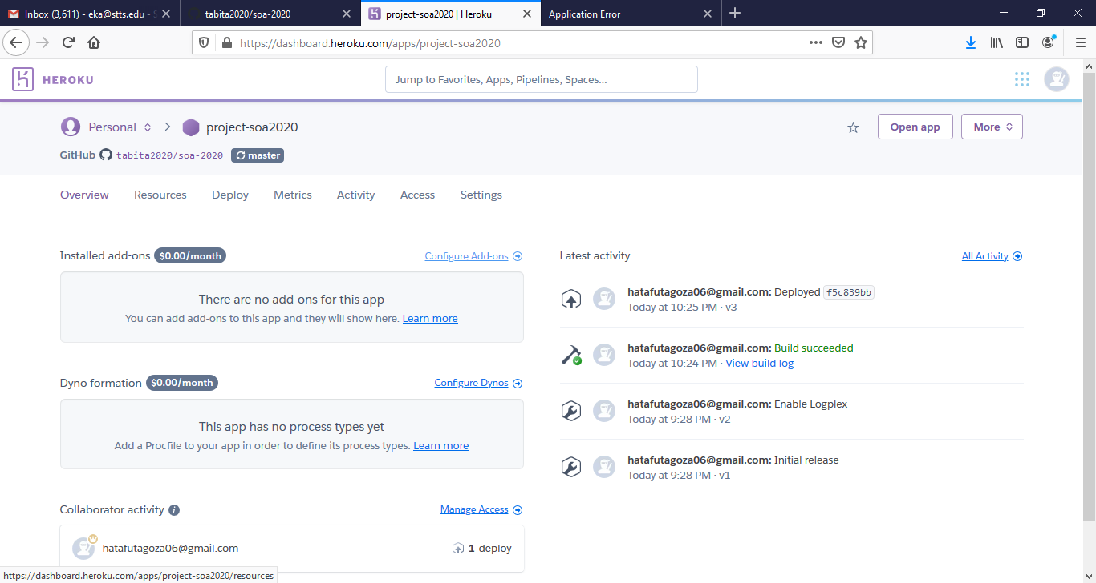

Slide 40
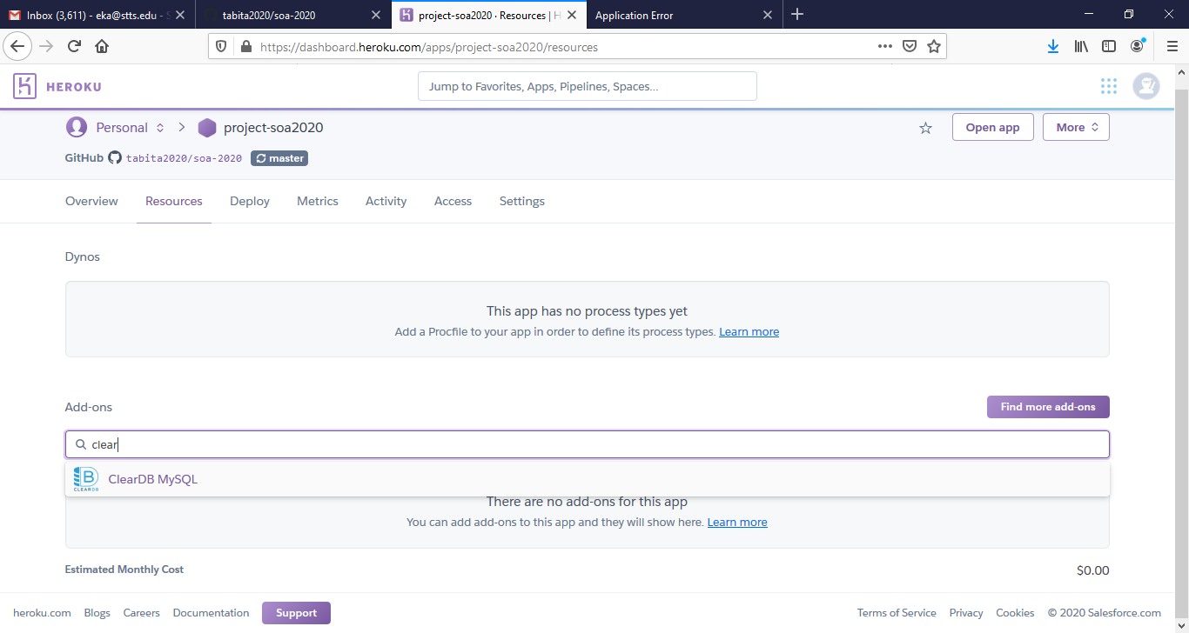

Slide 41
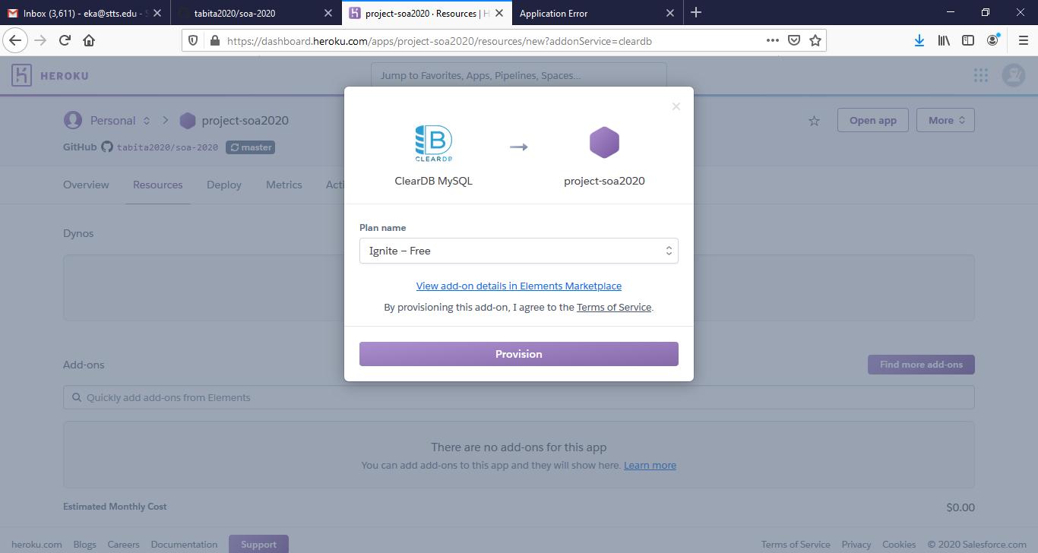

Slide 42
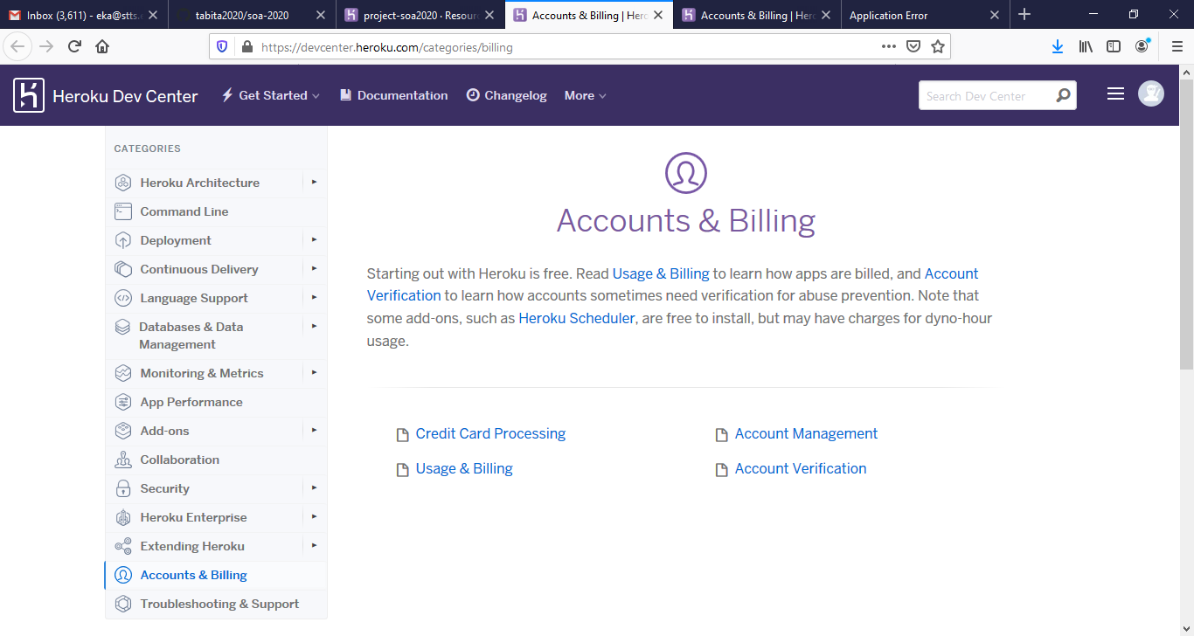

Slide 43
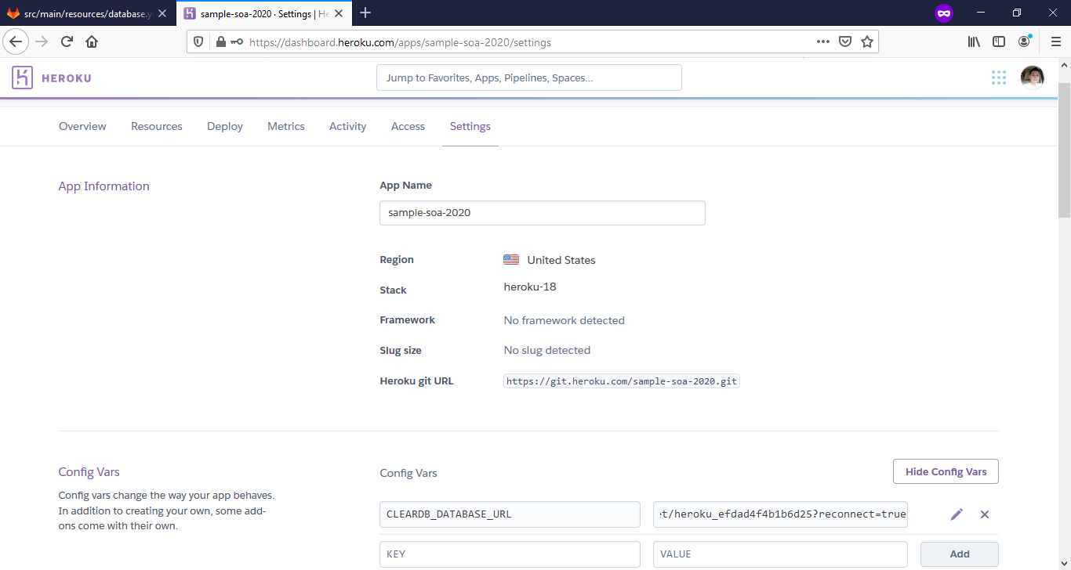

Slide 44
MENYEMBUNYIKAN API KEY

Slide 45
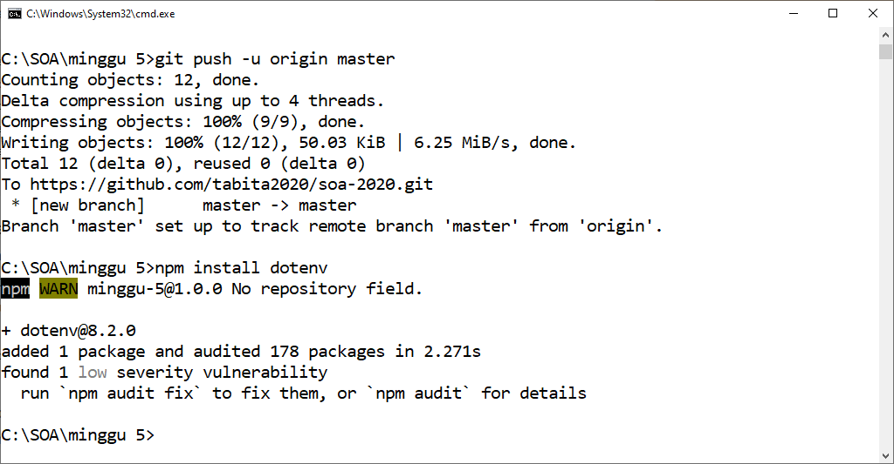

Slide 46
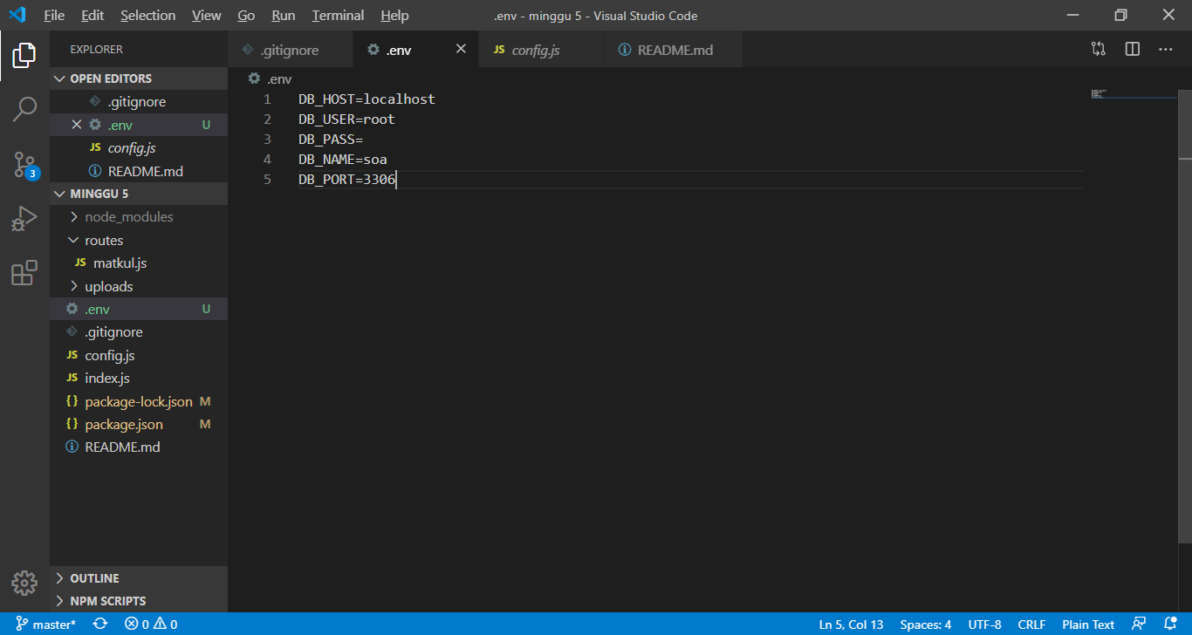

Slide 47
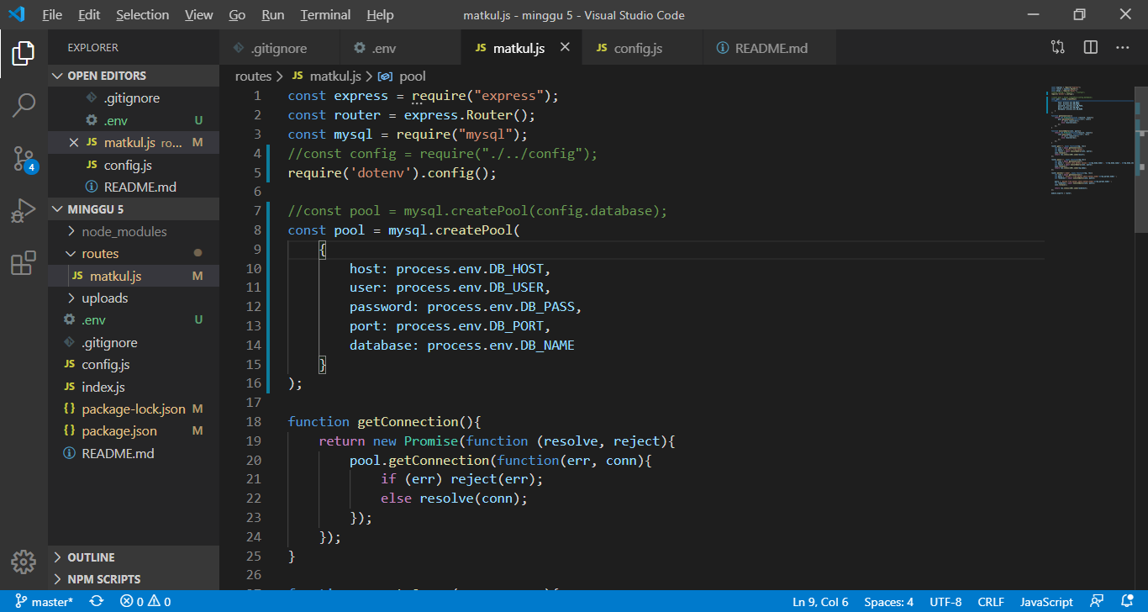

Slide 48
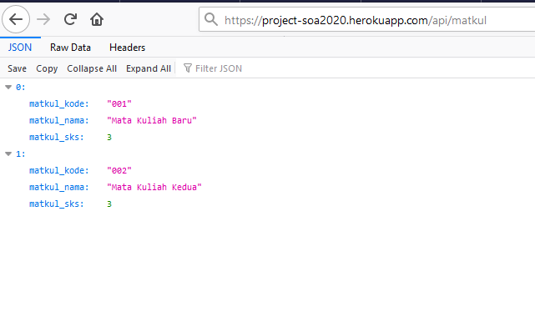

Slide 49
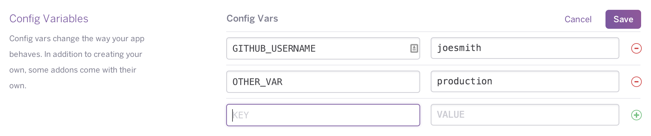

Slide 50
